Slide 1


COMIENZA
TU VIDA
INCREÍBLE
PROGRAMA DE DESARROLLO Y LIDERAZGO

Slide 2

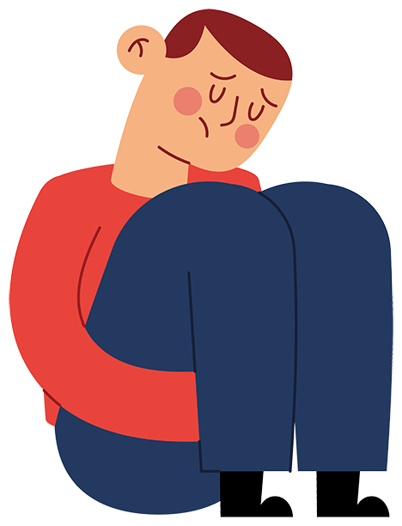
¿QUÉ TE ESTA DETENIENDO HOY PARA GANAR EN LA VIDA Y EN TU NEGOCIO?
TU Vida INCREÍBLE ®

Slide 3
Hay 5 razones por las que la gente fracasa en los negocios y en sus vidas:
1. Mala Condición Física
2. Escasez Financiera
3. Poca Fe
4. Pensamientos destructivos
5. Relaciones Tóxicas
Parte del Programa TU Vida INCREÍBLE® www.tuvidaincreible.com

Slide 4





Áreas de Desarrollo Estratégico
FE
RELACIONES
SALUD
TU VIDA INCREIBLE
MENTALIDAD
FINANZAS
Parte del Programa TU Vida INCREÍBLE® www.tuvidaincreible.com

Slide 5
Ley del auto desarrollo
Hábitos
Ser
Sentir
Hacer
Tener
Dar

Slide 6
Eres 100% responsable por:
Tu Condición Física
Tus Finanzas
Tu Fe
Tus Pensamientos
Tus Relaciones Personales
Parte del Programa TU Vida INCREÍBLE® www.tuvidaincreible.com

Slide 7

Un Plan de Vida INCREÍBLE es:
El camino, con las Actividades INTENCIONALES y ESTRATÉGICAS, para crear RESULTADOS INCREÍBLES en tu vida.
Parte del Programa TU Vida INCREÍBLE® www.tuvidaincreible.com

Slide 8
Proceso para construir TU Plan de Vida
Descubrimiento – ¿En dónde estás?
Equipamiento – ¿A dónde quieres ir?
Ejecución – ¿Qué puedes hacer HOY?
Parte del Programa TU Vida INCREÍBLE® www.tuvidaincreible.com

Slide 9
Paso 1: Para construir TU Plan de Vida INCREÍBLE:
¿En dónde estás?
Califícate del 1 al 10:
1 = Necesito ayuda urgente 5 = Creo ser promedio 10 = Estoy en el 3% mejor del mundo
1. Tu Condición Física
2. Tus Finanzas
3. Tu Fe
4. Tus Pensamientos
5. Tus Relaciones Personales

Slide 10
Paso 2: Para construir TU Plan de Vida INCREÍBLE:
¿A dónde quieres ir?
Define con detalle qué sería para ti un 10 en:
1. Tu Condición Física
2. Tus Finanzas
3. Tu Fe
4. Tus Pensamientos
5. Tus Relaciones Personales

Slide 11
Paso 3: Para construir TU Plan de Vida INCREÍBLE:
¿Qué puedes hacer HOY?
Escribe una actividad para mejorar:
1. Tu Condición Física
2. Tus Finanzas
3. Tu Fe
4. Tus Pensamientos
5. Tus Relaciones Personales

Slide 12
Beneficios de TU Plan de Vida INCREÍBLE:
1. Avanzas 100X más rápido.
2. Eliminas confusión y liberas tu tiempo.
3. Te energiza con motivos y propósito.
4. Da claridad y dirección a tu visión.
Parte del Programa TU Vida INCREÍBLE® www.tuvidaincreible.com

Slide 13
“No puedes resolver tus retos actuales a tu nivel actual de pensar y actuar.
Tienes que CRECER más grande que tus retos”
Al Lobato

Slide 14
PROGRAMA DE DESARROLLO Y LIDERAZGO
12 MESES. 24 MÓDULOS.
Capacitación y Acompañamiento
TU Vida INCREÍBLE ®

Slide 15
Inscríbete hoy con un descuento del 50%
(cupo limitado )

Slide 16


¿Cuál es la meta?
LIBERTAD
www.tuvidaincreible.com

